Slide 1
Covenia
赛道一｜Continuum
美妆售后，接上用户经历并跟进承诺
辅助人工客服的 AI Agent
赛题一：数据共情者，消费者的 AI 管家

Slide 2
COVENIA · 作品背景与场景洞察
林小满承担的 Consumer Effort
系统分散保存的
林小满被迫承担的
一句追问：换货发了吗
再次说明问题
上下文断点
Effort ↑
三张照片：瓶身、泵头、包装
证明材料已经提交
一张换货单
反复追问处理进度
一条 48h 发货承诺
“我前天图片都发过了，换货到底有没有发？” —— 林小满
反映：她在替系统恢复上下文。产品设计：复用照片，保留 48h 承诺，并主动更新进度。
Covenia｜比赛原型说明 · 2026.10
Notes:
故事线来源：/Users/zly/Downloads/Covenia/Covenia_演示视频.mp4，约 00:24–02:35 的林小满换货场景。视频中可见消费者已提交 3 张照片、已获得 48 小时内发货承诺，并再次询问换货进度。本页把这些演示事件抽象为 Consumer Effort。该视频属于赛事模拟演示，不作为真实用户研究证据。

Slide 3
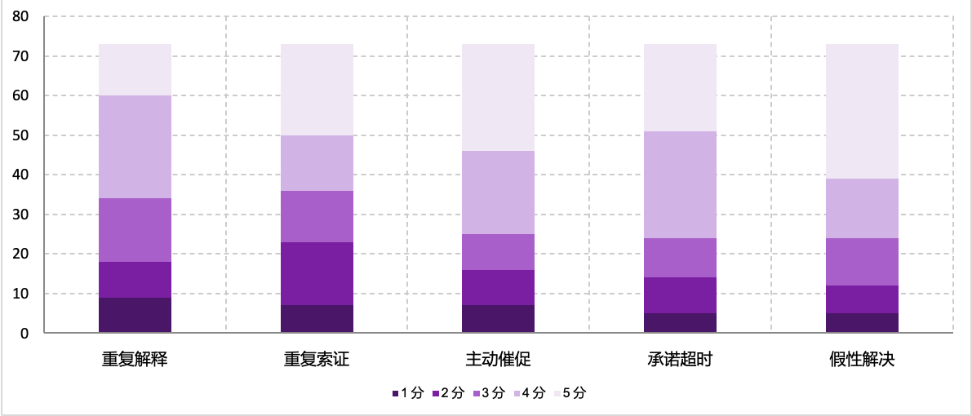
COVENIA · 作品背景与场景洞察
早期用户探索：五类售后困扰
1 分：完全不困扰 5 分：非常困扰
Exploratory survey · n=73；近 12 个月有售后经历 n=56；用于发现问题，不做总体比例推断。
5 次深访引用（待补充）
“［待补：真实访谈原话 1］”
“［待补：真实访谈原话 2］”
调研反映
重复解释、重复索证与反复催问，是早期样本中的高摩擦环节。
如何服务产品设计
先减少 Consumer Effort，再用客服实验验证实际效果。
Covenia｜比赛原型说明 · 2026.10
Notes:
本页将问卷定位为早期用户探索，不用于推断总体消费者比例。图表分母为近 12 个月有售后经历者 n=56。五次消费者深访的真实原话尚未提供，因此只保留两个明确占位，不编写或改写引文。图表反映的高摩擦环节用于确定产品优先级，不用于证明 Covenia 已产生效果。

Slide 4
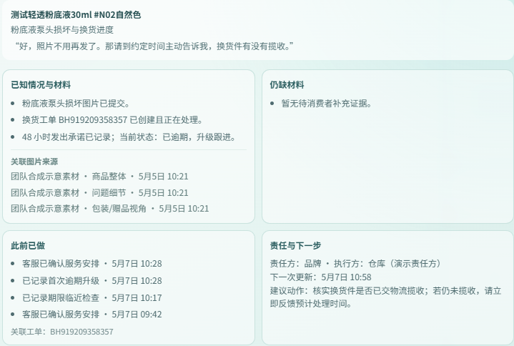
COVENIA · 作品背景与场景洞察
Customer State 连接服务全过程
材料、承诺和下一步围绕同一消费者状态持续更新
已交材料
保留商品与问题范围，避免重复索证
已有承诺
显示责任人、截止时间与当前进展
接下来的处理
交接后继续跟进，直到结果回写
反映：界面把分散事实恢复成可执行状态。
产品设计：客服先看当前状态和下一步，再展开证据。
Covenia｜比赛原型说明 · 2026.10
Notes:
截图反映材料、历史动作和下一步已经围绕同一个消费者状态呈现。产品设计强调行动优先：客服先恢复当前状态、责任和下一步，再按需展开证据，减少交接时的查找成本。

Slide 5
COVENIA · 林小满的 Consumer Effort
一位消费者，一条持续更新的服务状态
已提交材料
Customer State 应持续记住
01
“我前天图片都发过了……”
3 张照片已经进入售后记录
01 Evidence
瓶身、泵头、包装照片 ×3
状态：已收到
再次进线
02
02 Promise
“换货到底有没有发？”
她需要重新恢复上一段服务上下文
换货单已创建
承诺：48h 内发出
继续催问
03 Responsibility
03
“我不想再反复来问了。”
等待没有明确的下一次更新时间
核实物流进度
约定主动更新并回写结果
反映：Consumer Effort 在重复确认中累积。产品设计：下一位客服直接从已记录状态继续处理。
Covenia｜比赛原型说明 · 2026.10
Notes:
故事线来源：/Users/zly/Downloads/Covenia/Covenia_演示视频.mp4，约 00:24–04:06 的林小满换货场景。左侧引用视频中可见的消费者表达，呈现重复确认带来的 Consumer Effort。右侧把视频里的照片、换货单、48 小时承诺、物流责任和主动更新抽象为 Customer State。该视频属于赛事模拟演示，不作为真实用户研究或效果验证证据。版式采用消费者经历与系统状态双区叙事，与后一页横向技术链路区分。

Slide 6
COVENIA · 技术方案
同一个 Customer State 驱动理解、判断与履约
Qwen 负责理解，JEV 辅助判断，规则守住边界，人工确认动作，Covenia 持续记住。
多源输入
模型理解
状态融合
规则选路
人工确认
持续履约
01
02
03
04
05
06
聊天、订单、售后工单
Qwen 已接入并配置
JEV 沟通判断已调用
统一事实与来源
版本化 Customer State
证据范围与风险
禁止动作检查
确认责任与更新时间
批准后写入服务记录
逾期、升级与物流
结果回写后继续检查
反映：模型信号不会直接发送或改写责任。产品设计：软信号进入决策，硬规则和人工控制动作。
Agent 运行机制
读取服务状态，提出下一动作，调用工具，接收结果后再次判断。
Covenia｜比赛原型说明 · 2026.10
Notes:
六个阶段共同服务于持续状态。Qwen 理解发生了什么，JEV 提供概率判断，规则限定允许动作，客服确认真正发送或执行的内容，Covenia 继续保存状态和履约结果。

Slide 7
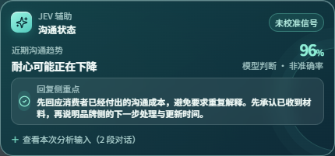
COVENIA · 模型能力与产品行为
从理解消费者到决定如何回应
此前表达（赛事虚拟语料）
“行，那尽快哈”
再次进线（团队扩展输入）
“我前天图片都发过了，
换货到底有没有发？
怎么还要我重新说明？”
优先推荐的回复节选
Customer State 如何进入决策
“让您反复询问换货进度，抱歉。
泵头照片我们已经收到，不需要重复提交。”
JEV 提供沟通恶化的未校准概率，
并调整已准备回复的排序。
产品设计：Qwen 理解事件，JEV 判断响应优先级，规则限定动作，客服确认发送。
反映：96% 是当次未校准模型输出，只能作为早期信号，不能作为准确率或自动升级依据。
Covenia｜比赛原型说明 · 2026.10
Notes:
页面反映 JEV 的作用是把模糊沟通信号转成概率判断，并调整已准备回复的优先级。它不直接认定事实、替代硬规则或自动执行升级。96% 是截图中的单次未校准输出，不是准确率。

Slide 8
COVENIA · Anticipate / Risk Journey
风险在消费者再次投诉前逐步积累
T3｜承诺临期
T2｜重复联系
48 小时换货将超时
T1｜首次反馈
沟通耐心下降
Risk 71｜触发主动提醒
沟通语气平稳
Consumer Effort 上升
客服确认后更新消费者
材料已经提交
Risk 46｜调整响应优先级
Risk 21｜记录事实
反映：情绪、重复联系和承诺时序共同形成早期信号。设计：Risk Radar 只排序和提醒，不覆盖规则或自动升级。
Covenia｜比赛原型说明 · 2026.10
Notes:
本页数字 21、46、71 仅用于说明风险旅程的产品机制，不是当前模型测得的业务分数。可实现的非人工部分包括事件聚合、趋势计算、阈值候选和提醒排序。风险升级仍需规则门槛和人工确认，不能把情绪直接覆盖现有规则或变成未经验证的风险预测。

Slide 9
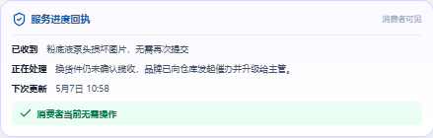
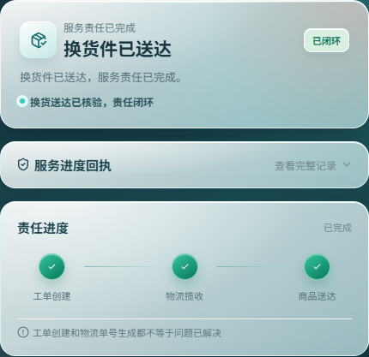

COVENIA · 核心功能演示
聊天结束，责任继续履行
01 Promise 逾期后主动更新
02 Delivered 后回写责任状态
确认通知后，处理进度写入会话
反映：消息回复完成，不代表服务责任完成。
产品设计：Deadline Monitor 提醒，送达事件关闭责任。
本地原型操作截图。时间和物流事件由模拟操作触发，主动消息需人工确认。
Notes:
截图反映承诺可从聊天文本进入持续履约状态。Deadline Monitor 识别临期或逾期，客服确认消费者更新，物流送达后系统回写并关闭责任。当前时间和物流事件仍由本地模拟操作触发。

Slide 10
COVENIA · 核心功能演示
同一 Customer State 生成三种可解释决策
拦截重复索证
同一范围的证据已经提交，却再次索证。阻止发送，指向已有的换货与补发进度。
同一商品、同一问题，证据已齐
仅补当前缺失材料
赠品面膜照片不能证明正装精华瓶口问题；只补当前范围缺少的近照。
正装精华与赠品材料分开核对
转人工核实
图片模糊、商品不可识别或涉及不良反应。转人工复核，不直接作出证据结论。
使用不适等高风险反馈谨慎处理
反映与设计
同一句“再发照片”，会因证据范围和风险状态得到不同处理。规则链区分拦截、补充材料和人工复核。
Covenia｜比赛原型说明 · 2026.10
Notes:
三种决策反映系统按商品、问题范围、证据状态和风险约束处理动作。产品设计避免把所有索证一律拦截，也避免让模型单独判断使用不适等高风险情形。

Slide 11
COVENIA · 落地价值与验证计划
产品能力与验证指标一一对应
同一任务对照：用相同案例验证服务连续性是否降低消费者与客服的额外成本
Covenia 能力
验证指标
Customer State + Handoff
恢复上下文耗时、重复解释率
Don't Ask Again
重复索证率、必要证据误拦截率
JEV + Next Best Action
正确下一动作率
Promise Monitor
按时更新率
反映与设计
指标与能力一一对应，下一步用同任务实验验证，不用原型行为替代真实收益。
当前没有真实客服对照结果。页面定义验证方法，不代表已经测得效率提升。
Notes:
本页把每项产品能力映射到可观测指标。当前只能证明原型行为和技术闭环，尚无真实客服对照结果。后续需要相同任务、相同案例和统一记录标准，才能比较处理耗时、错问率、按时更新率与重复解释率。

Slide 12
COVENIA · 落地价值与未来规划
验证与落地路线
业务接入
客服试点
连接真实千牛与物流
模型验证
同任务对照处理耗时
持久化服务状态与审计
优化 Qwen 开源文本 Agent
记录错问与误拦截
接入主管风险跟踪看板
独立标注与留出样本评测
验证按时更新率
实测延迟、Token 与单次成本
Qwen 已接入并完成配置，结合 JEV 沟通判断与规则闭环。真实业务渠道仍待接入。
Covenia｜比赛原型说明 · 2026.10

Slide 13
COVENIA · 落地价值与未来规划
从可运行原型到可验证产品
H4 Promise Monitor
H2 Experience Firewall
承诺进入截止时间监控
H1 Customer State
拦截 / 放行 / 人工复核
逾期仅升级一次
3/3 设计案例，状态 8/8
3/3 边界行为符合预期
主动通知草稿待人工确认
完整恢复已有材料与承诺
生产准确率仍待验证
业务效率待真人验证
H3 JEV：来源可追溯，失败安全降级，不改写服务事实。当前仅验证机制与安全边界。
Covenia｜比赛原型说明 · 2026.10
Notes:
本页用于初赛说明 H1–H4 的当前验证边界。
H1：3 个设计案例均覆盖 Customer State 8/8 必填区块。机制已验证，真人客服效率提升未验证。
H2：INTERVENE、ALLOW、HUMAN_REVIEW 三种设计边界行为均符合预期。Precision/Recall 仅来自 3 个设计案例，不能作为生产准确率。
H3：已验证来源追踪、失败降级、服务事实不被模型信号改写。JEV 准确率、提前量与阈值仍需真实 Journey 和独立人工标注。
H4：已验证承诺调度、逾期单次升级和需人工确认的主动通知草稿。真实主动更新率提升未验证。
当前证据类型：赛事 Mock 数据与团队设计案例。
内容依据：https://chatgpt.com/s/t_6ac59fff9f4481918500ba940854b60d
验证记录：validation/results/hypothesis-validation.latest.md（2026-10-07）。

Slide 14
聊天可以结束，品牌承诺继续履行

